Slide 1
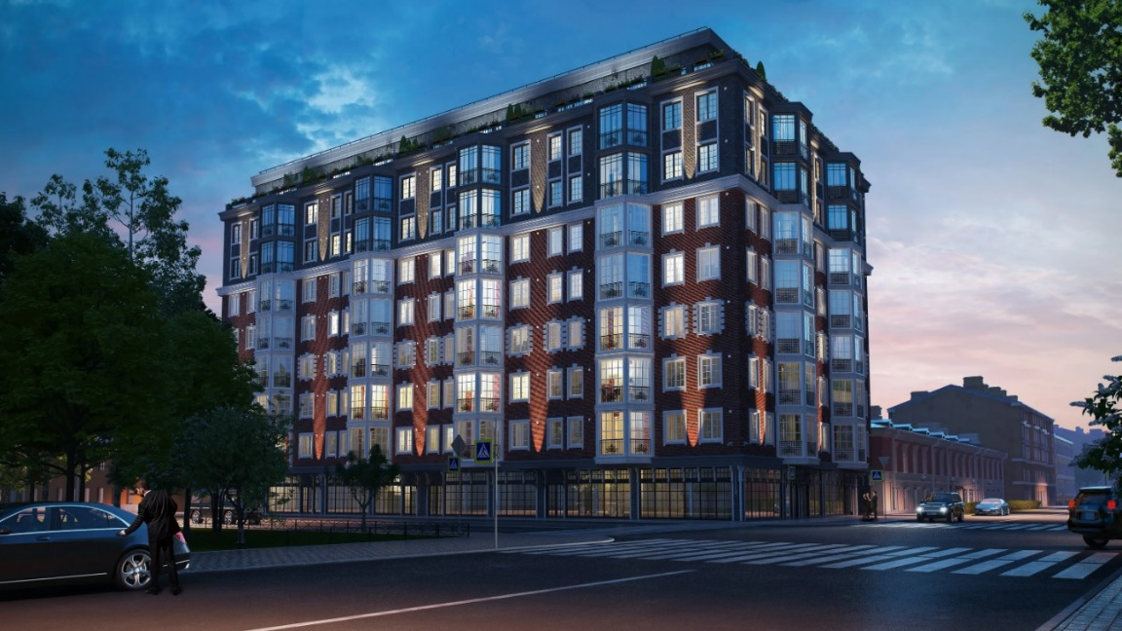
Создание ТСЖ

Slide 2
Формы управления мкд по жк рф (ст. 161 ЖК РФ)
Управляющая компания (УК). Собственники заключают договор управления. УК обеспечивает содержание и ремонт общего имущества, оказывает коммунальные услуги. Наиболее распространённая форма.
Товарищество собственников жилья (ТСЖ). Не ТСН! Объединение собственников, более высокая степень самостоятельности.
Жилищный кооператив. Обычно создаётся на этапе строительства или приобретения жилья. Члены кооператива управляют домом. Похоже на ТСЖ.
Непосредственное управление. Только в доме с количеством квартир не более 30. Собственники принимают решения на общем собрании и заключают договоры напрямую с подрядчиками и ресурсоснабжающими организациями. На практике применяется редко, чаще в малоквартирных домах.

Slide 3
Алгоритм создания тсж
Подготовка реестра собственников.
Подготовка устава ТСЖ и иных документов.
Формирование состава правления и ревизоров
Проведение общего собрания собственников.
Регистрация ТСЖ в налоговой.
Взаимодействие с жилищной инспекцией и прежней УК
Заключение договоров на содержание дома.

Slide 4
Как получить реестр собственников?
Актуальный реестр собственников должна предоставить УК по запросу собственника. На практике, УК игнорирует собственника и получить «правильный» реестр таким образом невозможно.
Личный обход квартир и помещений.
Приобрести реестр у сторонних организаций на платной основе. Актуальыне сведения из Росреестра в формате Exel.

Slide 5
устав тсж
Устав ТСЖ должен содержать следующие сведения:
наименование, включающее слова "товарищество собственников жилья";
место нахождения ТСЖ;
предмет и цели его деятельности;
и порядок проведения общего собрания членов ТСЖ
компетенция, состав, срок избрания правления ТСЖ, порядок принятия ими решений, полномочия, порядок и срок избрания председателя правления ТСЖ.
состав, компетенция и срок избрания ревизионной комиссии (либо компетенция ревизора) ТСЖ;
иные сведения, например об имуществе ТСЖ, о правах и обязанностях его членов, о порядке реорганизации и ликвидации товарищества, внесения изменений и дополнений в устав.

Slide 6
Проведение общего собрания собственников
В течение года со дня выдачи разрешения на ввод дома в эксплуатацию в собрании вправе принимать участие лица, принявшие от застройщика помещения по передаточному акту или иному документу (ч. 1.1 ст. 44 ЖК РФ).
Решение о создании ТСЖ и утверждении Устава считается принятым, если за него более 50% голосов от общего числа голосов собственников помещений в таком доме (ч. 1 ст. 136, ч. 2 ст. 135 ЖК РФ).
Протокол общего собрания подписывается всеми собственниками помещений в МКД, проголосовавшими за принятие вышеуказанных решений (ч. 1.1 ст. 136 ЖК РФ).

Slide 7
Повестка собрания
1. Принятие решения о расторжении договора управления многоквартирным домом
2. Выбор способа управления многоквартирным домом.
3. Принятие решения о создании Товарищества собственников недвижимости
4. Определение уполномоченного лица, которое от имени собственников помещений и в их интересах будет осуществлять необходимые действия для государственной регистрации Товарищества.
5. Утверждение Устава Товарищества.
6. Выборы членов правления Товарищества.
7. Выборы членов ревизионной комиссии Товарищества.
8. Утверждение сметы доходов и расходов Товарищества на 2025 г.
9. Утверждение размера вознаграждения Председателя правления товарищества.

Slide 9
Государственная регистрация тсж
Для регистрации ТСЖ в ФНС необходимые документы (ч. 2, 5 ст. 136 ЖК РФ; п. 1 ст. 9, ст. 12 Закона N 129-ФЗ):
заявление о государственной регистрации ТСЖ;
протокол собрания
устав ТСЖ;
сведения о лицах, проголосовавших за создание ТСЖ, о принадлежащих этим лицам долях в праве общей собственности на общее имущество в МКД;
нотариальная доверенность (если с документами обращается представитель);
документ об уплате госпошлины.
Документы можно представить:
лично или через представителя непосредственно в налоговый орган либо в МФЦ;
почтовым отправлением с объявленной ценностью при его пересылке и описью вложения;
в форме электронных документов, подписанных усиленной квалифицированной электронной подписью.

Slide 10
Какие проблемы возникают?
Тяжело набрать необходимый кворум 50 %.
Протокол общего собрания подписывается всеми собственниками помещений в МКД, проголосовавшими за принятие вышеуказанных решений, что на практике реализовать крайне трудно.
Создание ТСЖ – достаточно затратная процедура, без юриста сложно самостоятельно все организовать, реестр собственников тоже стоит денег.
Главная проблема - ТСЖ не может получить дом в управление, если управляющая организация или ГЖИ не «идут на встречу».

Slide 11
Спорные моменты
Кто является членом ТСЖ?
Ч. 3 ст. 135 ЖК «Число членов товарищества собственников жилья, создавших товарищество, должно превышать пятьдесят процентов голосов от общего числа голосов собственников помещений в многоквартирном доме».
Как утвердить тарифы и смету ТСЖ, не имея доступа к состоянию дома?

Slide 12
Ответы на вопросы
Нужен ли договор управления ТСЖ?
Ответ – между ТСЖ и собственниками (членами ТСЖ) договор не заключается.
Законом предусмотрена возможность заключения Договора между ТСЖ и собственниками (не членами ТСЖ) о содержании и ремонте общего имущества и предоставлении коммунальных услуг (ч. 6 ст. 155 ЖК РФ, п.п. б п. 16 Постановление Правительства РФ от 13.08.2006 N 491).
На практике почти не встречается, на права и обязанности сторон никак не влияет.
Предлагаем такой Типовой договор утверждать на ОСС.

Slide 13
Ответы на вопросы
Чем отличается процедура создания ТСЖ с нуля от процедуры реорганизации ЖСК в ТСЖ?
Ответ –
Этап 1. Подготовка к реорганизации (изменение организационно- правовой формы)
Этап 2. Проведение общего собрания членов ЖСК
Этап 3. Внесение изменений в ФНС
Этап 4. Уведомление заинтересованных лиц, ГЖИ, местных органов

Slide 14

г. Санкт-Петербург, пр-кт Малоохтинский, д. 68, офис 505А
Сайт - https://helpgkh.ru/
Телефон: +7 (921)-447-36-50
Email mail@helpgkh.ru

